Slide 1
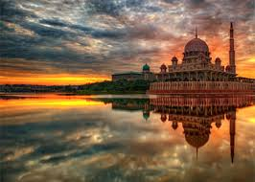


JERAT PEMESONGAN AQIDAH
KHUTBAH MULTIMEDIA JAKIM
(12 FEBRUARI 2016) bersamaan (3 J.AWAL 1437H)

Slide 2
KHUTBAH MULTIMEDIA JAKIM
PUJIAN KEPADA ALLAH SWT
الحَمْـدُ لِلَّـهِ الْقَآئِلُ:
﴿ﮉ ﮊ ﮋ ﮌ ﮍ ﮎ ﮏ ﮐ ﮑ ﮒ ﮓ ﮔ ﮕ ﮖ ﮗ ﮘ ﮙ ﮚ ﮛ ﮜ ﮝ﴾ (سورة الروم:٢١)

Slide 3
KHUTBAH MULTIMEDIA JAKIM
SYAHADAH
أَشهَدُ أَنْ لاَ إِلَهَ إِلاَّ اللهُ وَحدَهُ لاَ شَرِيكَ لَهُ،
إِقرَاراً بِرُبُوبِيَتِهِ وَإِرغَاماً لِمَنْ جَحَدَ بِهِ وَكَفَرَ،
وَأَشهَدُ أَنَّ سَيِّدَنَا مُحَمَّدًا سَيِّدُ الخَلقِ وَالبَشَرِ،
مَا اتَّصَلَتْ عَينٌ بِنَظَرٍ أَوْ سَمِعَتْ أُذُنٌ بِخَبَرٍ

Slide 4
KHUTBAH MULTIMEDIA JAKIM
SELAWAT
اللَّهُمَّ صَلِّ وَسَلِّمْ وَبَارِكْ عَلَى سَيِّدِنَا مُحَمَّدٍ خَاتَمِ الأَنْبِيَاءِ وَالْمُرْسَلِيْنَ وَعَلَى آلِهِ وَصَحْبِهِ أَجْمَعِيْنَ

Slide 5
KHUTBAH MULTIMEDIA JAKIM
أَمَّا بَعْدُ، فَيَا عِبَادَ اللهِ ! اتَّقُوا اللهَ،
أُوْصِيْكُمْ وَإِيَّايَ بِتَقْوَى اللهِ وَطَاعَتِهِ لَعَلَّكُمْ تُرْحَمُوْنَ

Slide 6
KHUTBAH MULTIMEDIA JAKIM
WASIAT TAQWA
marilah sama-sama kita meningkatkan ketakwaan kita kepada Allah SWT dengan sebenar-benar takwa serta melaksanakan segala perintah-Nya dan menjauhi segala larangan-Nya.
Sesungguhnya, hanya dengan jalan takwa sahaja dapat memandu kita beroleh rahmat dan keberkatan hidup di dunia dan diakhirat.

Slide 7
KHUTBAH MULTIMEDIA JAKIM
TAJUK KHUTBAH
JERAT PEMESONGAN
AQIDAH

Slide 8
KHUTBAH MULTIMEDIA JAKIM
Islam tidak menolak apa sahaja perkara yang baik sama ada dari Barat atau sebagainya. Apatah lagi jika perkara ini berkaitan dengan nilai berkasih sayang.
Kita menerima dan meraikan Hari Ibu dan Hari Bapa yang mengingatkan kita tentang erti kasih sayang dan pengorbanan mereka kepada kita.
Namun, pada masa yang sama Islam bertegas menolak sesuatu yang datang walau pun dari Timur, jika ia jelas bertentangan dengan prinsip dan amalan agama Islam.
Ia bukan persoalan atau isu asal tempat kedatangan sesuatu sambutan, sesuatu perayaan dan keraian itu, tetapi amalan atau ritual yang dilakukan untuk merayakan hari-hari tertentu itu.

Slide 9
KHUTBAH MULTIMEDIA JAKIM
Hakikatnya, Islam bukan agama yang menyekat atau menghalang untuk penganutnya meluahkan kasih sayang tetapi apa yang disekat adalah perbuatan maksiat yang dilakukan semasa menyatakan kasih sayang itu.
Dan apa yang pasti, sambutan Hari Valentine jelas terarah kepada amalan maksiat yang berlandaskan adat jahiliyah yang tercela dan mengarah kepada kerosakan akidah umat Islam.

Slide 10
KHUTBAH MULTIMEDIA JAKIM
Konsep sayang mengikut neraca dan sumber Islam, tidak dibataskan pada hari-hari tertentu, tetapi ia disuburkan pada setiap hari dan setiap ketika. Lantaran itu, Islam mengharamkan kebencian, kezaliman, permusuhan, penipuan dan semua perkara yang boleh menghakiskan kasih sayang sesama manusia; tidak kira sesama muslim, ataupun dengan mereka yang bukan beragama Islam.

Slide 11
KHUTBAH MULTIMEDIA JAKIM
﴿ﮉ ﮊ ﮋ ﮌ ﮍ ﮎ ﮏ ﮐ ﮑ ﮒ ﮓ ﮔ ﮕ ﮖ ﮗ ﮘ ﮙ ﮚ ﮛ ﮜ ﮝ﴾
Maksudnya: “Dan di antara tanda-tanda yang membuktikan kekuasaannya dan rahmatNya, bahawa Dia menciptakan untuk kamu (wahai kaum lelaki), isteri-isteri dari jenis kamu sendiri, supaya kamu bersenang hati dan hidup mesra dengannya dan dijadikanNya di antara kamu (suami isteri) perasaan kasih sayang dan belas kasihan. Sesungguhnya yang demikian itu mengandungi keterangan-keterangan (yang menimbulkan kesedaran) bagi orang-orang yang berfikir.” (Surah ar-Rum:21)

Slide 12
KHUTBAH MULTIMEDIA JAKIM
Jelasnya, menerima dan mengamalkan Islam sebagai cara hidup adalah perlu dilaksanakan oIeh seluruh umat Islam, demi membuktikan ketulusan dan keyakinan kita kepada ajaran suci yang dibawa oIeh Nabi Muhammad SAW.

Slide 13
KHUTBAH MULTIMEDIA JAKIM
Sambutan Hari Kekasih yang diadakan pada tarikh 14 Februari merupakan hari yang dianggap keramat oleh pasangan-pasangan yang sedang bercinta
masa untuk mengisytiharkan ketulusan cinta kepada pasangan masing-masing
memakai pakaian yang terbaik dan berwarna merah, bertukar-tukar hadiah diikuti pemberian bunga ros merah
terjadinya maksiat yang bertentangan dengan syarak demi untuk membuktikan kasih dan sayang

Slide 14
KHUTBAH MULTIMEDIA JAKIM
Apa yang menyedihkan, menjelang bulan Februari terdapat pelbagai simbol, iklan dan aktiviti yang mempromosikan hari tersebut DENGAN menawarkan acara maksiat yang mengundang kepada keruntuhan akhlak dan gejala sosial.
Sedarkah kita bahawa Valentine’s Day itu di ambil sempena peristiwa pembunuhan seorang lelaki yang bernama Valentine yang bertelingkah dengan pemerintah Rom ketika itu, Raja Claudius II yang memerintah pada 268 - 270 Masihi. Bahkan sebagai simbol keagungan, ketabahan, keberanian dan kepasrahan Valentine, para pengikutnya telah memperingati kematiannya menjadi suatu upacara keagamaan.

Slide 15
KHUTBAH MULTIMEDIA JAKIM
Valentine’s Day ini adalah berbeza dengan perayaan yang dibenarkan oleh Islam dan tidak sama sebagaimana sambutan Hari Pekerja, Hari Kanak-Kanak, dan Hari Kesihatan.
Valentine’s Day ini, tidak lain hanya bercorak kepercayaan atau unsur animisme yang berusaha merosakkan aqidah umat Islam yang bertopengkan percintaan dan kasih sayang.

Slide 16
KHUTBAH MULTIMEDIA JAKIM
“
Jawatankuasa Fatwa Majlis Kebangsaan bagi Hal Ehwal Islam Malaysia Kali ke-71 yang bersidang pada 22 hingga 24 November 2005 telah memutuskan bahawa amalan merayakan Hari Valentine tidak pernah dianjurkan oleh Islam. Malah, roh perayaan tersebut yang bercampur dengan perbuatan maksiat adalah bercanggah dan dilarang oleh Islam.
”

Slide 17
KHUTBAH MULTIMEDIA JAKIM
Jelasnya, dalam Islam tidak ada hari-hari tertentu bagi meraikan kekasih.
Bahkan sebenarnya Islam amat menitikberatkan soal kasih sayang dan setiap hari merupakan hari kasih sayang.
Islam menolak konsep kasih sayang yang terkandung dalam Hari Valentines ini kerana terdapatnya unsur ritual keagamaan yang boleh mengugat aqidah umat Islam.

Slide 18
KHUTBAH MULTIMEDIA JAKIM
Aishah RHA telah meriwayatkan bahawa Rasulullah SAW telah bersabda:
﴿مَنْ عَمِلَ عَمَلاً لَّيْسَ عَلَيْهِ أَمْرُنَا فَهُوَ رَدٌّ﴾
Mafhumnya: “Sesiapa yang mengamalkan perkara yang bukan dari amalan kami, maka ia ditolak.”
(Hadis Riwayat Muslim)

Slide 19
KHUTBAH MULTIMEDIA JAKIM
Sebagai muslim, apakah kita akan mencontohi sesuatu itu tanpa menyiasat dari sumbernya yang sahih?. Ingatlah bahawa Allah SWT telah menganugerahkan kita nikmat akal dan hati, agar kita meyakini dan beriman kepada-Nya.
﴿ ﯯ ﯰ ﯱ ﯲ ﯳ ﯴ ﯵ ﯶ ﯷ ﯸ ﯹ ﯺ ﯻ ﯼ ﯽ ﯾ ﯿ ﴾
Maksudnya: “Dan janganlah kamu mengikuti apa yang kamu tidak mempunyai pengetahuan tentangnya. Sesungguhnya pendengaran, penglihatan dan hati nurani semuanya itu akan dipertanggungjawabkan.” (Surah al-Israk:36)

Slide 20
KHUTBAH MULTIMEDIA JAKIM
‘mempunyai pengetahuan’ bererti mampu memahami serta mengetahui dengan pancaindera yang dikuasai oleh hati, iaitu pengetahuan yang boleh menyampaikan kepada makna dan hakikat sebenarnya. Bukan sekadar melihat dan mendengar sahaja. Oleh kerana itu, Islam melarang kepercayaan yang boleh mendorong kepada suatu kepercayaan lain, yang boleh memesong dan menyeleweng dari aqidah Islamiah yang suci. Dalam konteks ini, kita perlu memahami dengan mendalam terutama dari sudut pandang agama kerana kehidupan kita tidak dapat lari atau lepas dari Islam sebagai panduan hidup.

Slide 21
KHUTBAH MULTIMEDIA JAKIM
Cabaran umat Islam kini sangat hebat, di mana setiap detik ada sahaja isu dan sensitiviti umat Islam yang menarik perhatian dan hangat diperkatakan. Ini ditambah pula dengan kebanyakan golongan remaja Islam hanyut dalam dunia khayalan dan suka dengan gaya hidup hedonisme, serta aliran pemikiran liberal yang kini beransur-ansur menyelinap masuk secara halus dalam kehidupan masyarakat hari ini.
Oleh itu, kita perlu segera bertindak bagi membendung jerat pemesongan aqidah ini bermula dari peringkat yang paling bawah sehinggalah ke peringkat paling tinggi melalui kaedah ‘al-Amru bil makruf wan Nahyu ‘anil mungkar’ iaitu menyuruh melakukan kebaikan dan mencegah kemungkaran.

Slide 22
KHUTBAH MULTIMEDIA JAKIM
RUMUSAN KHUTBAH
Hari Valentine adalah perayaan yang berdasarkan kepada pesta jamuan bangsa Romawi kuno yang berubah menjadi acara keagamaan yang dikaitkan dengan kematian Saint Valentine sebagai simbol ketabahan, keberanian serta kepasrahan.
Perayaan Hari Valentine bukan bersumber dari syariat Islam dan ia adalah bercanggah dan dilarang.
Sambutan yang dicemari dengan pelbagai maksiat, pergaulan bebas yang bukan mahram, zina, arak, dadah dan sebagainya menyumbang kepada keruntuhan akhlak dan meningkatnya gejala sosial.

Slide 23
KHUTBAH MULTIMEDIA JAKIM
ﭸ ﭹ ﭺ ﭻ
﴿ ﯙ ﯚ ﯛ ﯜ ﯝ ﯞ ﯟ ﯠ ﯡ ﯢ ﯣ ﯤ ﯥ ﯦ ﯧ ﯨ ﯩ ﯪ ﯫ ﴾
Maksudnya: “Dan jika kamu mengikut kebanyakkan orang di muka bumi ini, nescaya mereka akan menyesatkanmu dari jalan Allah. Mereka tidak lain hanyalah mengikut sangkaan sahaja dan mereka tidak lain hanyalah berdusta (terhadap Allah).” (Surah al-An’am: 116)

Slide 24
KHUTBAH MULTIMEDIA JAKIM
بَارَكَ اللهُ لِيْ وَلَكُمْ بِالْقُرْآنِ الْعَظِيْمِ، وَنَفَعَنِيْ وَإِيَّاكُمْ بِمَا فِيْهِ مِنَ الآيَاتِ وَالذِّكْرِ الْحَكِيْمِ، وَتَقَبَّلَ مِنِّيْ وَمِنْكُمْ تِلاَوَتَهُ إِنَّهُ هُوَ السَّمِيْعُ الْعَلِيْمُ. أَقُوْلُ قَوْلِيْ هَذَا وَأَسْتَغْفِرُ اللهَ الْعَظِيْمَ لِيْ وَلَكُمْ وَلِسَآئِرِ الْمُسْلِمِيْنَ وَالْمُسْلِمَاتِ وَالْمُؤْمِنِيْنَ وَالْمُؤْمِنَاتِ الأَحْيَاءِ مِنْهُمْ وَالأَمْوَاتِ، فَاسْتَغْفِرُوْهُ إِنَّهُ هُوَ الْغَفُوْرُ الرَّحِيْمُ.

Slide 25
KHUTBAH MULTIMEDIA JAKIM
KHUTBAH KEDUA

Slide 26
KHUTBAH MULTIMEDIA JAKIM
اَلْحَمْدُ لِلّهِ نَحْمَدُهُ وَنَسْتَعِيْنُهُ وَنَسْتَغْفِرُهُ وَنُؤْمِنُ بِهِ وَنَتَوَكَّلُ عَلَيْهِ وَنَعُوْذُُ بِاللهِ مِنْ شُرُوْرِ أَنْفُسِنَا وَمِنْ سَيِّئَاتِ أَعْمَالِنَا. مَنْ يَهْدِهِ اللهُ فَلاَ مُضِلَّ لَهُ وَمَنْ يُضْلِلْهُ فَلاَ هَادِيَ لَهُ.
أَشْهَدُ أَنْ لاَّ اِلَهَ إِلاَّ اللهُ وَحْدَهُ لآ شَرِيْكَ لَهُ، وَأَشْهَدُ أَنَّ سَيِّدَنَا وَنَبِيَّنَا مُحَمَّدًا عَبْدُهُ وَرَسُوْلُهُ سَيِّدُ الْخَلاَئِقِ وَالْبَشَرِ. اَللّهُمَّ صَلِّ وَسَلِّمْ وَبَارِكْ عَلَى سَيِّدِنَا وَنَبِيِّنَا مُحَمَّدٍ وَعَلَى آلِهِ وَصَحْبِهِ أَجْمَعِيْنَ.

Slide 27
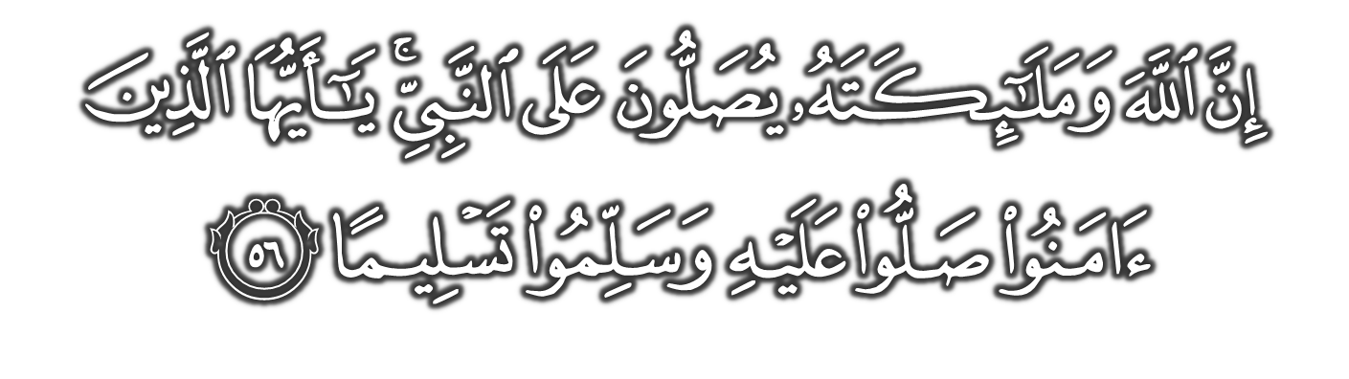
KHUTBAH MULTIMEDIA JAKIM
أَمَّا بَعْدُ فَيَا عِبَادَ اللهِ، إِتَّقُوْا اللهَ وَكُوْنُوْا مَعَ الصَّادِقِيْنَ. وَاعْلَمُوْا أَنَّ اللهَ سُبْحَانَهُ وَتَعَالىَ أَمَرَكُمْ بِأَمْرٍ بَدَأَ فِيْهِ بِنَفْسِهِ وَثَنَّى بِمَلآئِكَتِهِ الْمُسَبِّحَةِ بِقُدْسِهِ. فَقَالَ اللهُ تَعَالىَ مُخْبِرًا وَآمِرًا :
اللَّهُمَّ صَلِّ وَسَلِّمْ عَلَى سَيِّدِنَا مُحَمَّدٍ وَعَلَى آل سَيِّدِنَا مُحَمَّدٍ

Slide 28
KHUTBAH MULTIMEDIA JAKIM
وَارْضَ اللّهُمَّ عَنِ الأَرْبَعَةِ الْخُلَفَاءِ الرَّاشِدِيْنَ سَادَاتِنَا أَبِى بَكْرٍ وَعُمَرَ وَعُثْمَانَ وَعَلِىٍّ بْنِ أَبِى طَالِبٍ، وَعَنْ أَزْوَاجِ نَبِيِّنَا الْمُطَهَّرَاتِ مِنَ الأَدْنَاسِ وَعَنْ أَهْلِ بَيْتِهِ وَقَرَابَتِهِ وَعَنْ سَائِرِ الصَّحَابَةِ الأَكْرَمِيْنَ وَالتَّابِعِيْنَ وَمَنْ تَبِعَهُمْ بِإِحْسَانٍ إِلَى يَوْمِ الدِّيْنِ. وَارْضَ عَنَّا بِرَحْمَتِكَ يَا أَرْحَمَ الرَّاحِمِيْنَ.
اَللّهُمَّ اغْفِرْ لِلْمُسْلِمِيْنَ وَالْمُسْلِمَاتِ وَالْمُؤْمِنِيْنَ وَالْمُؤْمِنَاتِ الأَحْيَاءِ مِنْهُمْ وَالأَمْوَاتِ.

Slide 29
KHUTBAH MULTIMEDIA JAKIM
اَللّهُمَّ أَنْزِلِ الرَّحْمَةَ عَلَى السَّلاَطِيْنِ الْكِرَامِ، وَجَمِيْعِ الْمُسْلِمِيْنَ الْعِظَامِ، الَّذِيْنَ قَضَوْا بِالْحَقِّ وَبِهِ كَانُوْا يَعْدِلُوْنَ. اَللّهُمَّ أَنْزِلِ الرَّحْمَةَ وَالسَّكِيْنَةَ وَالسَّلاَمَةَ وَالْعَافِيَةَ عَلَى مَلِكِنَا، سري فادوك بضيندا يغ دفرتوان اضوغ مَوْلاَنَا الْمَلِكُ الْمُعْتَصِمُ بِا اللهِ مُحِبُّ الدِّيْنِ توانكو الْحَاجَّ عَبْدَ الْحَلِيْمِ مُعَظَّمْ شَاهُ إِبْنَ الْمَرْحُوْمِ اَلْسُّلْطَانِ بَدْلِي شَاهُ، راج فرمايسوري اضوغ سلطانة حاجة حامينة وعلى فوتري٢ سرتا قرابة٢ دراج سكالين.

Slide 30
KHUTBAH MULTIMEDIA JAKIM
اَللّهُمَّ اجْعَلْ مَالِيْزِيَا وَسَائِرَ بِلاَدِ الْمُسْلِمِيْنَ طَيِّبَةً آمِنَةً مُطْمَئِنَّةً رَخِيَّةً. اللَّهُمَّ سَلِّمْ بِلاَدَنَا مِنَ المُفسِدِينَ وَطَهِّرهَا مِنَ المُتَطَرِّفِينَ وَوَفِّقنَا جَمِيعًا لِطَاعَتِكَ وَطَاعَةِ رَسُولِكَ مُحَمَّدٍ صَلَّى اللهُ عَلَيهِ وَسَلَّمَ وَطَاعَةِ مَن أَمَرتَنَ بِطَاعَتِهِ.
يا الله، يا توهن كامي، كامي مموهون اضر دغن رحمة دان فرليندوغنمو، نضارا كامي اين دان سلوروه رعيتث دككلكن دالم كأمانن دان كسجهترا^{ء}ن، تانمكنله راسا كاسيه سايغ دانتارا كامي، ككلكنله فرفادوان دكلاغن كامي، سموض دغنث كامي سنتياس هيدوف أمان داماي، معمور دان سلامت سفنجغ زمان.

Slide 31
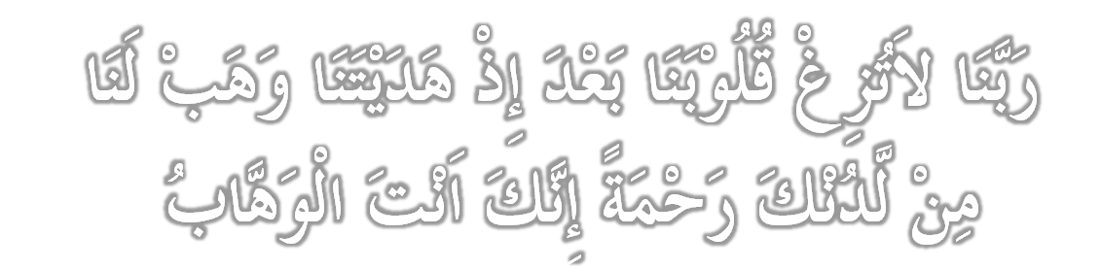
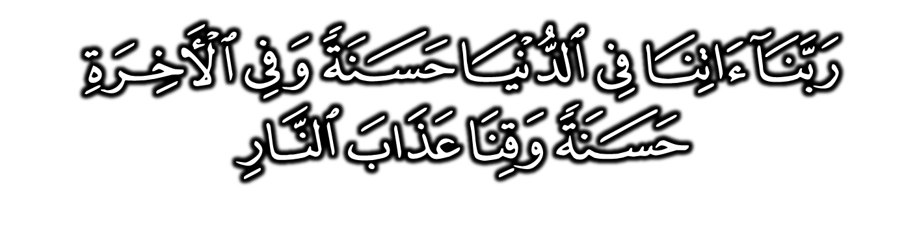
KHUTBAH MULTIMEDIA JAKIM

Slide 32
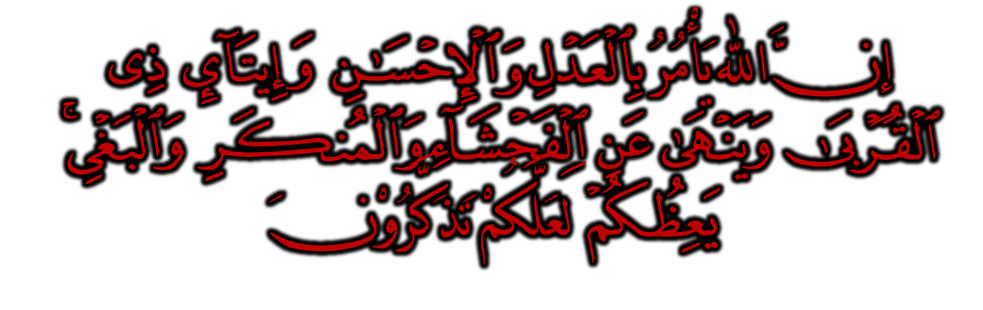
KHUTBAH MULTIMEDIA JAKIM
فَاذْكُرُوا اللهَ الْعَظِيْمَ يَذْكُرْكُمْ وَاشْكُرُوهُ عَلَى نِعَمِهِ يَزِدْكُمْ وَاسْأَلُوهُ مِنْ فَضْلِهِ يُعْطِكُمْ وَلَذِكْرُ اللهِ أَكْبَرُ، وَاللهُ يَعْلَمُ مَا تَصْنَعُونَ.

